Slide 1
Eat Pytorch in 20 days

Slide 2
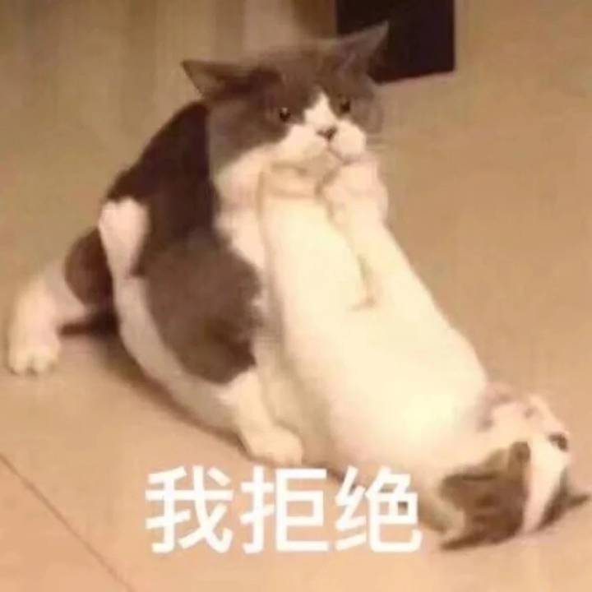
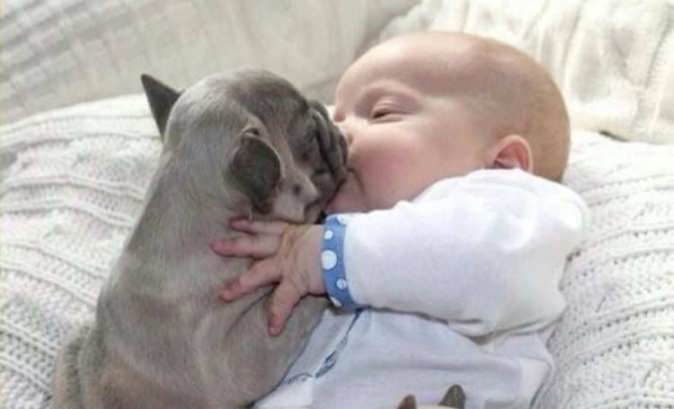
急切的你
对人类极其友善的
《20天吃掉那只Pytorch》
傻fufu的你
Pytorch官方文档

